Slide 1
הלמ"ס חיזוי סמל משלח יד

Slide 2
בעיה עסקית
קובצי הסקרים לפעמים חסרים חלק מהמידע והמטרה היא לחזות את המידע החסר עבור משתנים מובילים
במודל הנוכחי חזינו את מספר משלח היד בהתאם לשאר העמודות שהיו בסקר
על ידי שימוש בתחזית בדיוק גבוהה נוכל להציג נתונים לציבור גם עבור מידע חסר של משלח היד

Slide 3
נתוני המודל
טבלת הנתונים מכילה 201 שורות ו18 עמודות
אפיון עמודות
עמודות טקסט כגון: שם העבודה, סוג העבודה, שם המחלקה ועוד
עמודה קטגוריאליות כגון: ישוב העבודה, מנהל את מי, מעמד העבודה , תעודה גבוהה ועוד
עמודות מספריות: שנות לימוד ,גיל הנסקר ותאריך ( מהתאריך נוציא את המספרים הרלוונטיים)
משתנה המטרה הוא SemelMishlachSofi ברובו מופיע מספרים
במספר עמודת מופיע האות X בתור סימון של "לא ידוע" במודל טיפלנו בהם בהתאם

Slide 4
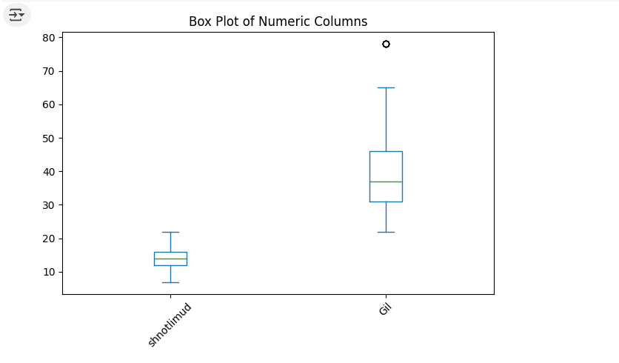
נתוני המודל - EDA
בגרף הבא בדקתי נתונים חריגים בעמודות המספריות וניתןם לראות שרק משתנה אחד בגיל הוא חריג ולכן הנתונים תקינים ( במידה והטבלה הייתה גדולה יותר אולי היינו מקבלים יותר חריגים)

Slide 5
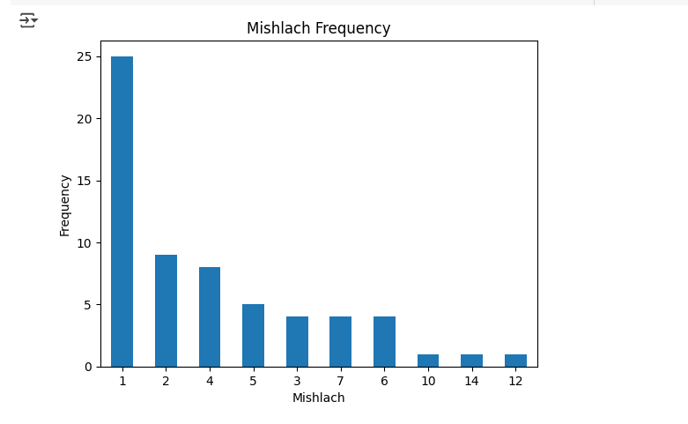
נתוני המודל - EDA
בגרף הבא בדקתי היסטוגרמה של משתנה המטרה בשביל להבין כמה classes יש במודל ניתן לראות שיש כ25 classes עם שורה אחת מה שלךא יאפשר לי לחזות אותם בצורה מדויקת כנראה ולכן בחלק של הפתרון המודל קודם מקבץ מספר classes ואז חוזה את המקבץ

Slide 6
הפתרון
1. המרת חיבור עמודות הטקסט לembeddings
2. שימוש בcosine similarity בשביל לאחד את הקבוצות
3. עדכון משתנה המטרה על ידי networkx למקבץ של classes
4. הכנת נתונים למודל כמו פיצול עמודת התאריך לשנה חודש ורבעון
5. הרצת שני מודלים Decision tree וXGBOOST
6. בחירה במודל XGBOOST לפי accuracy וfeature importance
7. ניטור התהליך על ידי Shap

Slide 7
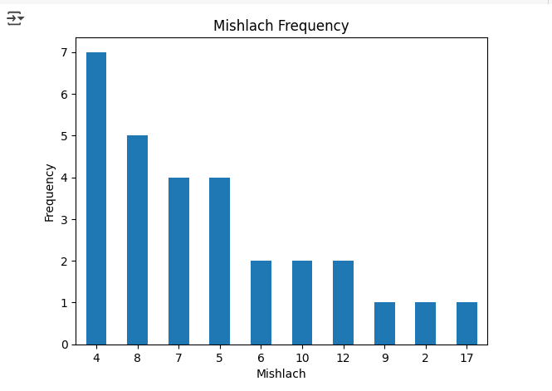

דיוק המודל הוא 68%
בחרנו בWeighted F1 כי הprecision והrecall שווים ובנוסף המודל הוא imblanced גם לאחר איחוד הclasses
גם שאר הmetrics בדיוק דומים

Slide 8
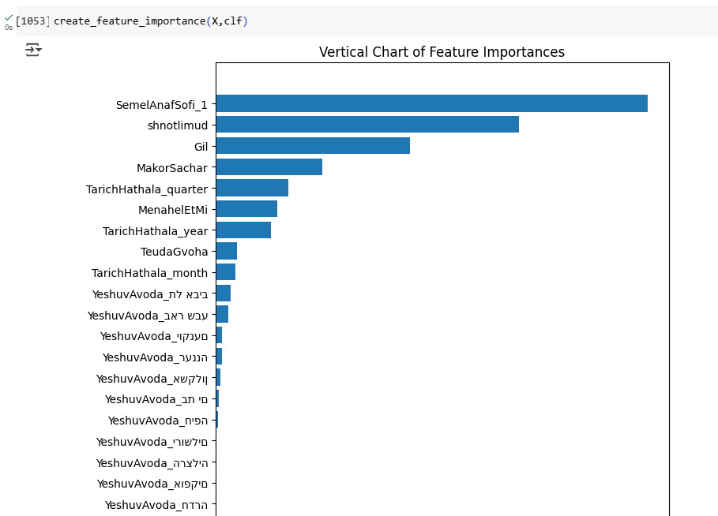
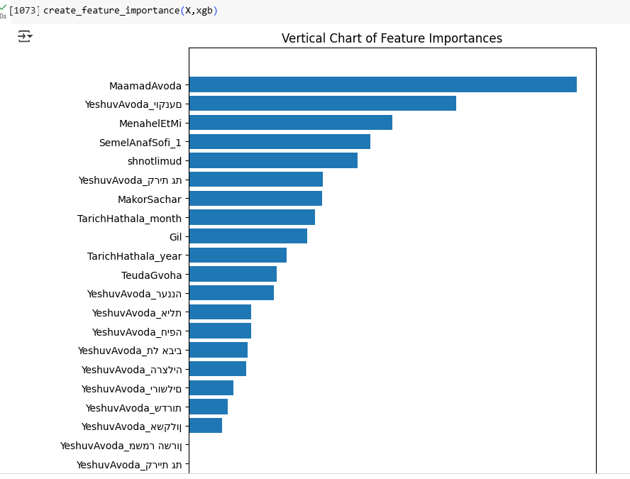
לפי הfeature importance הXGBoost פחות נוטה לoverfitting
Decision Tree
XGBOOST

Slide 9
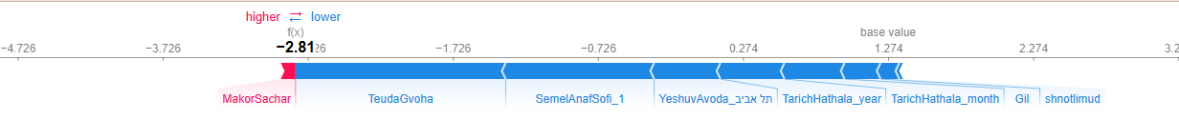
תובנות
הטבלה היא מאוד קטנה ולכן יש פה אתגר לחזות נכון
השימוש בembeddings וcosine_similarity הביא תוצאות יחסית יפות ( תמיד ניתן לשפר)
על ידי שימוש בshap ניתן להבין מדוע טעינו בחלק מהרשומות, דוגמא למטה עבור class 19 רואים את הפיצ'רים שהשפיעו על הורדת החיזוי

Slide 10
הצעות להמשך
לנסות לשפר את חיבור הclasses ניתן לבדוק קלסטרים של KNN במקום cosine similarity או לבדוק מודלי שפה נוספים עבור הembeddins
ניתן להוסיף מידע חיצוני לדוגמא לחבר בין ערים למצב סוציו אקונומי או לחלק לאזורים בארץ
לנסות להוסיף מידע נוסף במידה ולא קיים לבדוק אפשרות של הוספת מידע על ידי SMOTE אל מול דיוק המודל
המידע הוא קטן אבל ניתן לבצע עוד בדיקות דיוק כמו cross val validation

